Slide 1
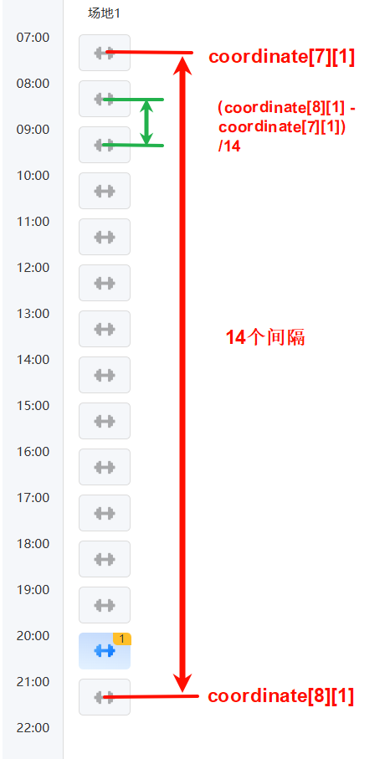
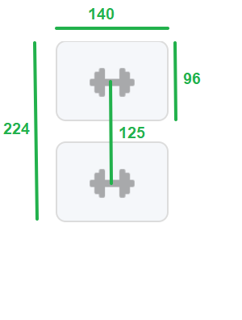

Slide 2
关于打包过大问题
使用venv而不是conda虚拟环境进行打包
在工程文件夹下新建虚拟环境：python -m venv autosjtu
激活虚拟环境：autosjtu\Scripts\activate
运行python main.py，直至所有pip包安装完成
进行打包：pyinstaller -F -w -i booking.ico main.py

